Slide 1
Fejér Megyei Szent György Egyetemi Oktató Kórház
Előadó:
Prof. Dr. Izbéki Ferenc

Slide 2
A kezdetektől napjainkig
1901:
- 6 épület
-150 ágy
Személyzet
55 fő
4 orvos
2015:
- 65 épület
1616 ágy
2645 munkatárs
405 orvos

Slide 3
Fejlesztési koncepció I.
Ellátás teljes spektruma a járóbeteg szakellátástól a rehabilitációig
Megvalósult pályázatok
KDOP 5.2.1. Sárbogárd szakrendelő
TIOP 2.2.2. Sürgősségi betegellátás
TIOP 2.2.4.
Intenzív, Műtőblokk, Haemodinamika, Radiológia, Sterilizáló fejlesztése
KDOP 5.2.1. pszichiátria rehabilitáció

Slide 5
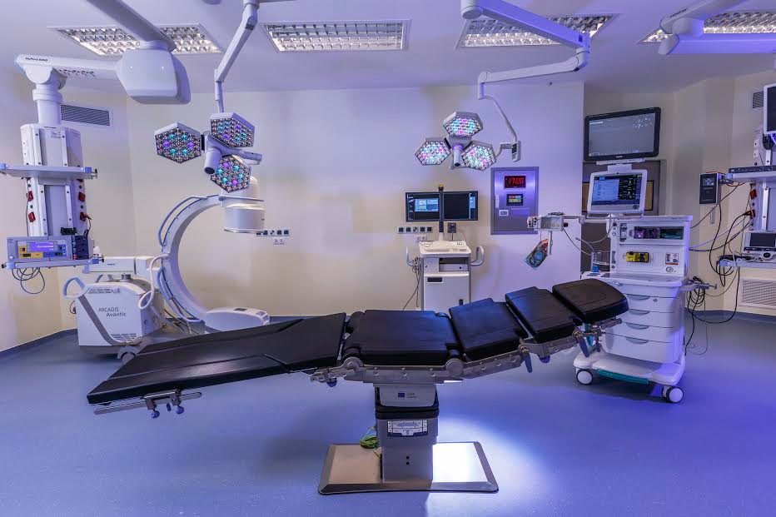

Slide 6
Fejlesztési koncepció II.
Audio-vizuális oktató helység kialakítása az Alcoa Alapítvány pályázati támogatással.
Székesfehérvár polgármestere védnökséget vállalt a városba érkező pályakezdő orvosok otthonra találására.
Lakhatási támogatás

Slide 7
Skill Laboratórium

Slide 8
Transzlációs Medicina Centrum

Slide 9
Rezidens orientációs program
Témakörök:
a rezidens képzés rendszere
munkajogi kérdések, az intézmény bemutatása
betegjogi, kommunikációs ismeretek
finanszírozási és kontrolling ismeretek
MedSol ismeretek
elsősegélynyújtás, újraélesztés
gasztroenterológiai, kardiológiai kórképek
havonta esetismertetés

Slide 10
TÁRS program
Tudományos és Oktatási Bizottság döntése alapján 40 támogatás az elmúlt egy évben
Szempontok
Rezidensek magyar kongresszusokra, rendezvényekre, továbbképzésekre való eljutásához.
Szakorvosok tudományos munka alapján hazai rendezvényeken való aktív részvétel, publikációk segítése.
Szakdolgozók szakmai tájékozódásának segítése, magyar rendezvényeken való részvétel támogatása.

Slide 11
Fejlesztési koncepció III.
Ellátás teljes spektruma a járóbeteg szakellátástól a rehabilitációig
Megvalósult fejlesztések
Móri integráció kapcsán felújítás
Enying szakrendelő fejlesztése
Gazdasági kiszolgáló egységek korszerűsítése
Tömbösítés folytatása:
Belgyógyászati tömb
Pulmonológia-Infektológia-Onko-haematológia

Slide 12
Az új műtőblokk és intenzív oszt

Slide 13
Ellátási régió

Slide 14
Sürgősségi Betegellátó Osztály betegforgalma

Slide 15
Az endoszkópos laboratórium betegforgalma
Felső panendoscopia: 4264
Colonoscopia: 2422
Sigmoidoscopia: 136
ERCP 461
EUS 132
Összesen: 7415
10 endoszkópiában jártas gasztroenterológus szakorvos
10-35 év gyakorlattal
7 endoszkópos szakasszisztens
5-20 év gyakorlattal
Jelenleg szakorvosi képzésben:
10 belgyógyász szakorvos jelölt

Slide 16
Miért alkalmas hely az orvosképzésre Székesfehérvár?
Teljes akkreditáció a szakorvos képzés minden területén.
A szakorvos utánpótlásban elkötelezett szakmai vezetők.
Változatos és a betegségek széles spektrumát átfogó, nagyszámú beteg-anyag.
Átlagon felüli infrastrukturális környezet és általánosan jó eszközös ellátottság.
Rendszeres szervezett képző-továbbképző fórumok.
Akadémiai karrier-kibontakoztatás lehetősége.
Orvos-szálló, kollégium, tartós lakhatásban önkormányzati segítség.
A város vonzó földrajzi elhelyezkedése.

Slide 17
17 szakterületen 24 állásra várjuk fiatal orvosok jelentkezését

Slide 18
Menedzsment
főigazgató: Dr. Csernavölgyi István
orvosigazgató: Dr. Reiber István
ireiber@mail.fmkorhaz.hu
Telefon: 06 22 535 500/1011
humánpolitikai osztályvezető: Varga Judit
06 20 544 6385
jvarga@mail.fmkorhaz.hu
ápolási igazgató: Szabó Bakos Zoltánné
mb. gazdasági igazgató: Balogh Márton

Slide 19
Szeretettel várunk minden érdeklődőt a Fejér Megyei Szent György Egyetemi Oktató Kórházban Székesfehérváron!

